Slide 1

Ведущий аналитик в ИТ-проекте для внешнего Заказчика: как быть профессионалом
Анна Трофимова
Ведущий консультант по анализу и автоматизации бизнес-процессов
Team Lead команды аналитиков направления BPM

Slide 2



О чем будем говорить
Немного о терминах
Области работы ведущего аналитика
Производство: проекты
Поддержка продаж: пресейлы
Развитие направления
Процессы производства
Команда аналитиков
База знаний
Взгляд со стороны (результаты опроса)
Что делать дальше
4
5
6
9
10
11
12
15
20

Slide 3





Тебе будет интересно, если
У тебя есть опыт участия в ИТ-проектах
Внедряешь кастомизированные и «коробочные» решения
Выполняешь проекты для внешнего Заказчика и переходишь к следующему клиенту
Хочешь узнать, умение выполнять какие задачи делает ведущего аналитика востребованным
А также
Будет здорово услышать мнение аудитории по данной теме в блоке вопросов-ответов

Slide 4




Немного о терминах
ИТ-компания
ИТ-проекты
Аналитик
Ведущий аналитик
Внешний подрядчик
ИТ-проекты
Отраслевое разнообразие
Клиентоцентричность
Автоматизация
Оптимизация
Цель и задачи
Сроки и бюджет
Команда
Часть команды
Бизнес анализ
Системный анализ
Исполнитель проекта
Отвечает за продукт
Аналитик
Опыт
Лидер проектной команды
Лицо компании
4

Slide 5





Области работы ведущего аналитика
Производство
Области
Развитие направления
Поддержка продаж
Проекты
Процессы
Команда аналитиков
База знаний
Пресейлы

Slide 6



Проекты (1/3)
Планирование
Определение
Проектирование
Разработка и тестирование
Приемо-сдаточные активности
01
Участие в планировании работ
Участие в управлении рисками
03
Функциональное и объектное проектирование
Обеспечение функциональной целостности
Участие в техническом проектировании
05
Разработка документации
Проведение обучения
Проведение ПСИ
Проведение ОПЭ
02
Обследование процессов
Сбор и работа с требованиями
04
Настройка решения
Обеспечение качества решения
Постоянное взаимодействие с Заказчиком

Slide 7




Проекты (2/3)
Определение подхода к работе с требованиями
Определение регламента управления изменениями
Выявление требований
Формализация требований
Верификация и валидация требований
Управление ЖЦ требований
Анализ потенциальной ценности
Определение и согласование вариантов дизайна
Контроль объема требований

Slide 8
Проекты (3/3)
Постановка задач команде проекта
Контроль выполнения задач команды
Организация совместной работы команды
Выстраивание релизной политики
Создание необходимой атмосферы
Notes:
Атмосфера: поощрение рабочей среды, поддерживающей сотрудничество,
• эффективное разрешение конфликтов,
• формирование доверия между членами команды,
• поддержка команды для реализации общих высоких достижений, и
• продвижение общего чувства ответственности за командные цели.

Slide 9
Пресейлы
01
02
03
Стейкхолдеры и потребности
Способы решения
ППО
05
04
Презентация решения
Оценка и предложение
06
07
Согласование параметров
Обогащение Базы знаний

Slide 10


Развитие направления: процессы
Зафиксировать проблемы и решения
Приоритезировать по востребованности
Тиражировать как best practice
Успешное решение
Ошибки и проблемы
Повторяющиеся задачи
Опыт

Slide 11





Развитие направления: команда аналитиков
Создание программы стажировки
Создание карты компетенций
Наставничество
Оценка компетенций
Передача знаний и опыта
Составление плана развития
Создание атмосферы

Slide 12
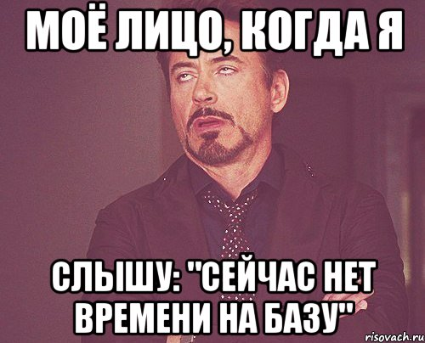
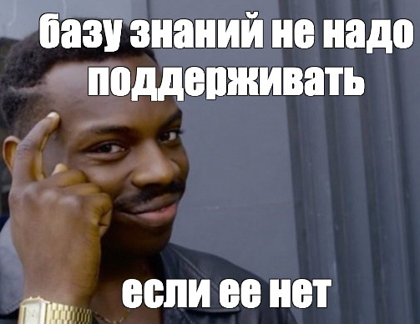
Люди делятся на….

Slide 13

Зачем заниматься базой знаний
:(
☺
Нет БЗ/не актуальная
Есть актуальная БЗ
Время на поиск информации
Время на «пересказ» по 10 кругу
Время на изобретение велосипеда
Потеря знаний
Быстрый и эффективный поиск
Самостоятельное изучение
Использование готовых решений
Ценные знания всегда с нами

Slide 14






База знаний
Определение ключевой информации
Структура
Содержание
Разработка и поддержание структуры
Назначение ответственных
Наполнение страниц
Мотивация наполнения страниц
«Пришло в голову – запиши»
«Что-то изменилось – актуализируй»
Процесс
Контроль

Slide 15

Немного интересной статистики
Задачи и качества, которые выделяют ведущего аналитика и делают его востребованным?
Аудитория опроса: департамент бизнес-приложений КРОК
Всего ответов ≈ 50

Slide 16
Ранг hard-skills задач ведущего аналитика
Менеджеры
Аналитики
Работа с требованиями
1,3
Обеспечение функц. целостности
3,4
Обеспечение функц. целостности
4,5
Работа с требованиями
3,6
Проектирование функц. архитектуры
5,5
Проектирование функц. архитектуры
4,0
Разработка документации
5,5
Обеспечение качества решения
5,0
Обработка обращений заказчика
5,7
Постановка задач команде
5,2
Обеспечение качества решения
6,4
Оценка трудоемкости задач
6,3
Постановка задач команде
7,3
Разработка документации
6,8
Работа с рисками
7,5
Настройка решения
8,3
Участие в создании БЗ
7,7
Работа с рисками
8,4
Оценка трудоемкости задач
7,7
Обработка обращений заказчика
8,5
Настройка решения
8,6
Выстраивание процесса поставок
8,9
Выстраивание процесса поставок
10,3
Участие в создании БЗ
9,8

Slide 17
Ранг soft-skills задач ведущего аналитика
Менеджеры
Аналитики
Проведение активностей с заказчиком
1,8
Организация совместной работы
2,5
Организация совместной работы
3,4
Проведение активностей с заказчиком
3,0
Планирование работ
4,6
Контроль выполнения задач команды
4,5
Следовать принятой методологии и т.д.
4,8
Планирование работ
4,8
Обучение и передача знаний
5,3
Обучение и передача знаний
5,5
Создание атмосферы в команде
6,1
Регламентация командной работы
5,7
Участие в развитии команды аналитиков
6,2
Создание атмосферы в команде
5,8
Контроль выполнения задач команды
6,3
Следовать принятой методологии и т.д.
6,3
Регламентация командной работы
6,5
Участие в развитии команды аналитиков
6,8

Slide 18
Ранг качеств ведущего аналитика
Менеджеры
Аналитики
Все
Мышление (А, С, А)
1,1
Мышление (А, С, А)
1,4
Мышление (А, С, А)
1,4
Самостоятельность
3,6
Внимательность
5,2
Внимательность
5,0
Внимательность
5,1
Обучаемость
5,4
Самостоятельность
5,1
Инициативность
5,8
Самостоятельность
5,5
Обучаемость
5,8
Стрессоустойчивость
5,9
Стрессоустойчивость
5,6
Стрессоустойчивость
6,0
Грамотность
6,2
Умение делегировать
6,3
Инициативность
6,4
Обучаемость
6,9
Инициативность
6,4
Грамотность
6,4
Умение делегировать
7,5
Грамотность
6,6
Тайм-менеджмент
6,9
Тайм-менеджмент
7,9
Тайм-менеджмент
6,6
Умение делегировать
7,0

Slide 19
Кто такой "Ведущий аналитик: профессионал в своем деле"
Человек, … | Сколько выбрали
который доводит неопределенность в ситуации до максимально возможного минимума | 66.7%
который умеет делать быстро, качественно, понимая Заказчика даже по междометьям | 48.9%
знающий как действовать в любой ситуации (в своем деле, конечно) | 46.7%
который получает удовольствие от работы и мотивирует других | 31.1%
освоивший весь накопленный человечеством опыт в области анализа в ИТ-проектах со всеми методологиями, техниками и инструментами, а заодно и в максимальной степени обладать всеми положительными личными качествами, присущими человеческим существам | 28.9%
у которого весь проект под контролем | 20%
является лидером команды | 17.8%
Другой... | 11.1%

Slide 20





Что делать дальше?

Slide 21

Что дальше
01
02
03
Определить, что уже классно получается
Определить, чему научиться
Составить план
04
05
06
Начать выполнять план
Начать радовать себя
Быть востребованным специалистом
Notes:
Так же то, чего ожидает руководитель и компания, например, международные практики и сертификаты
Возможные пути получения необходимых навыков
Самостоятельное изучение и практика, улучшение качества результатов по текущим задачам
Обучение от коллег
Прохождение внешних тренингов и курсов
Получение новых задач на работе и поиск возможности применения полученных знаний Ищите единомышленников – чтобы работать в кайф и улучшать результат за счет командной работы

Slide 22

Возможные сценарии (1/2)
Я работаю аналитиком и хочу стать крутым ведущим специалистом

Slide 23
Возможные сценарии (2/2)
Я работаю ведущим аналитиком, но не все компетенции развиты

Slide 24


Ваши вопросы и ваше мнение
Анна Трофимова
antrofimova@croc.ru
telegram @annavictr
QR опроса по результатам доклада

